Slide 1
HumanRadar

Slide 2

Автор на проекта
Владимир Валентинов Вълков
ППМГ „Добри Чинтулов“, гр. Сливен
10 клас
Email: vladimirvylkov07@gmail.com
GIT: https://github.com/VladimirValkov/HumanRadar

Slide 3

Проблем
Автоматичното откриване и преброяване на хора е проблем, който се налага да бъде решаван в най-разнообразни области от живота - посетители в магазин, пешеходен трафик, оценка на интерес на посетители към определен вид стоки, охранителни системи и др.
В съвремените системи за видеонаблюдение са реализирани алгоритми за откриване на движение, но разпознаването и преоброяването на хора е реализирано само в най-скъпите системи.

Slide 4

Цели на проекта
Откриване на хора в кадрите от видеокамера в реално време
Проследяване на движението на откритите обекти
Преброяване на текущите обекти в обхвата на камерата
Преброяване на преминалите обекти за определен период от време

Slide 5
Какво представлява Humanradar?
Софтуер написан на Python.
Разпознаване на хора чрез YOLO.
Заобграждане на хората с кутийки в реално време.
Преброяване на хората, минали в обхвата на камера.
Преброяване на хората в сегашния обхват на камерата.
Запаметяване в avi файл

Slide 6
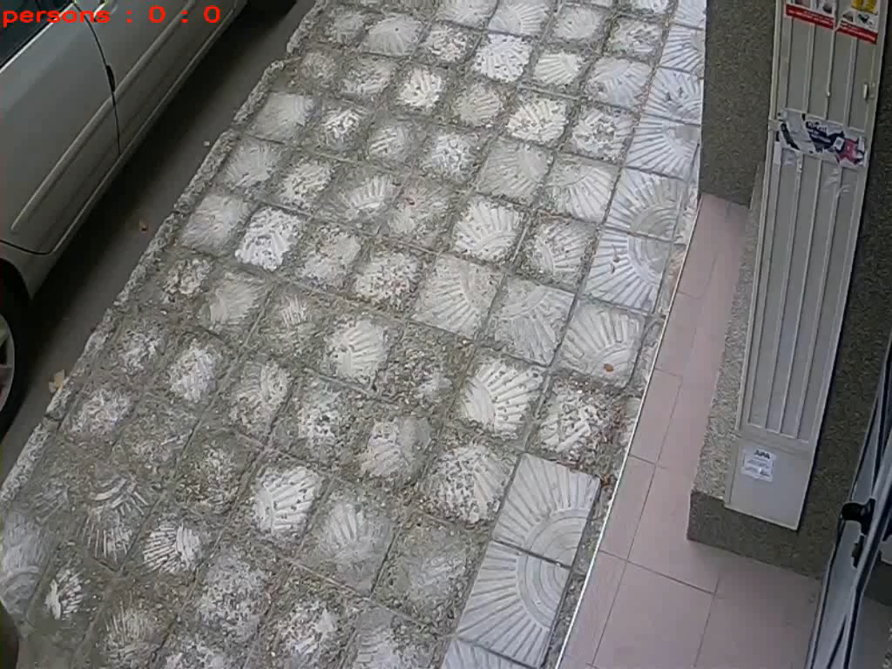
Примерен тест

Slide 7



Използвани помощни средства

Slide 8

Основни предимства
Откриване на хората в обхвата на видеокамерата
Заграждане на откритите обекти в правоъгълни зони
Задаване на идентификатор за всеки обект
Преброяване на обектите в обхвата на камерата
Преоброяване на общия брой открити обекти за период от време

Slide 9
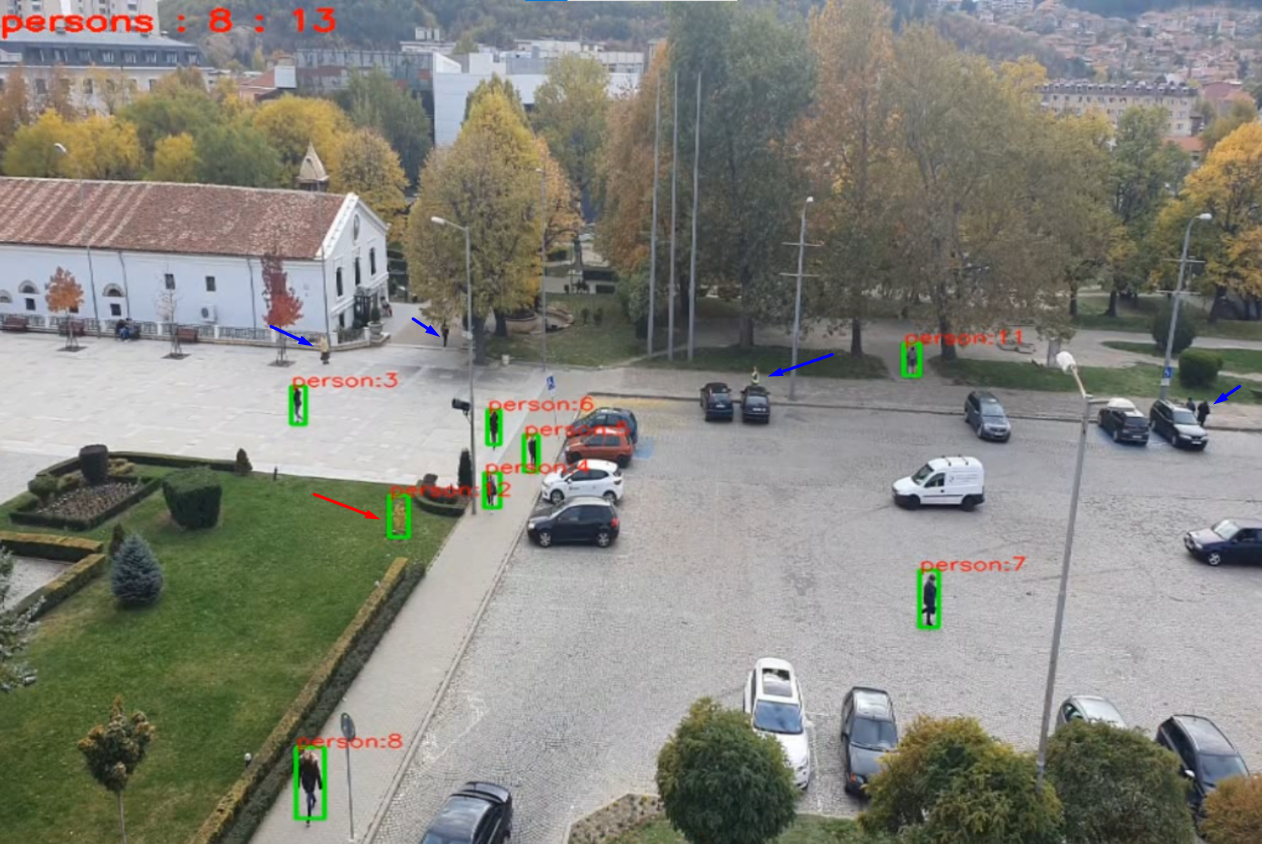
Основни проблеми
Пропускане на обекти, които се намират в най-отдалечената зона на камерата (посочени със сини стрелки)
Откриване на фалшив обект (посочен с червена стрелка, храст се възприема за човешка фигура)

Slide 10

Решение на тези проблеми
От описаните проблеми се стигна до заключението, че за правилна работа на системата е нужно:
Обектите да не се намират на прекалено голяма дистанция.
За да се избегне фалшиво засечените обекти може да се използва маскиране.
Производителността на системата значително се подобрява при използване на по-добра видеокарта

Slide 11

Бъдещо развитие
Експериментална реализация в голям търговски обект.
Изчисляване на посока и скорост на движение на обектите.
Откриване на струпвания на хора за продължително време и генериране на предупреждения
Създаване на анализи и графики, които показват трафика на клиенти в различни периоди от време.
Визуализиране на откритите обекти върху схематичен план на търговския обект

Slide 12

Благодаря ви за вниманието!

